Slide 1







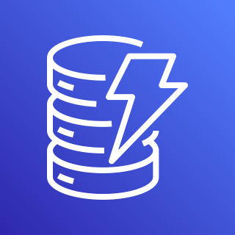
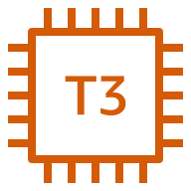

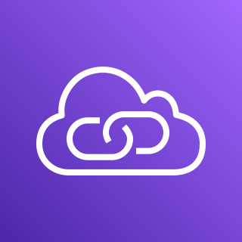
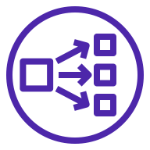
퍼블릭 통신
프라이빗 통신
Internet
AWS Cloud
Public VPC
(minman_vpc_01)
Internet gateway
S3
Router
VPC endpoint
(Gateway endpoint)
DynamoDB
minman_01
VPC endpoint
(Interface endpoint)
PrivateLink
AWS services
** AWS service들의 endpoint 주소로 통신함
Public VPC
(minman_vpc_02)
VPC endpoint
(Interface endpoint)
PrivateLink
Network Load Balancer
minman_02
** NLB의 endpoint 주소로 통신함
[참고사항]
- VPC endpoint 유형중에 interface endpoint와 endpoint service를 통한 연결을 AWS에서는 Private Link라고 부른다.
Internet gateway

